Slide 1
Изображение деталей с резьбой и резьбовых соединений
Техническое черчение

Slide 2
Основные определения
Резьба – поверхность, образованная при винтовом движении плоского контура по цилиндрической или конической поверхности.
Форма плоского контура, образующего поверхность резьбы или винтовой выступ, является одной из основных характеристик резьбы и может быть различной.
В зависимости от формы профиля резьбу называют:
треугольной, прямоугольной,
трапецеидальной,
круглой.

Slide 3
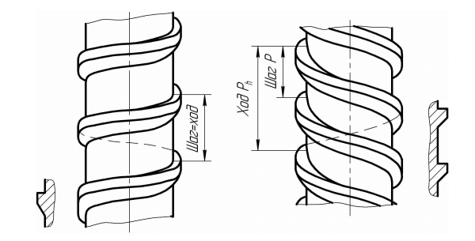
Часть резьбы, образованную при одном повороте профиля вокруг оси, называют витком, при этом все точки производящего профиля перемещаются параллельно на одну и ту же величину, называемую ходом резьбы.
Различают резьбу правую и левую в зависимости от того, какая винтовая линия лежит в основе резьбы – правая или левая.

Slide 4
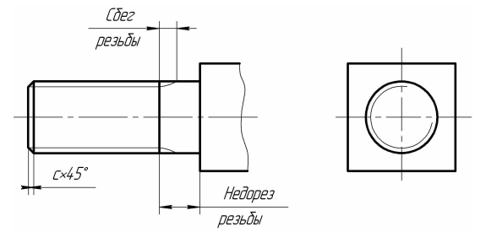
Резьба может быть выполнена на стержне (наружная резьба и в отверстии (внутренняя).

Slide 5
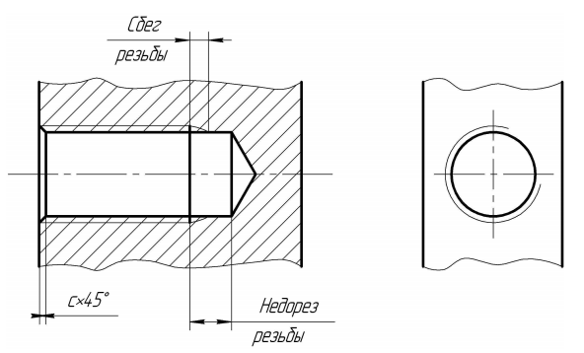

Slide 6
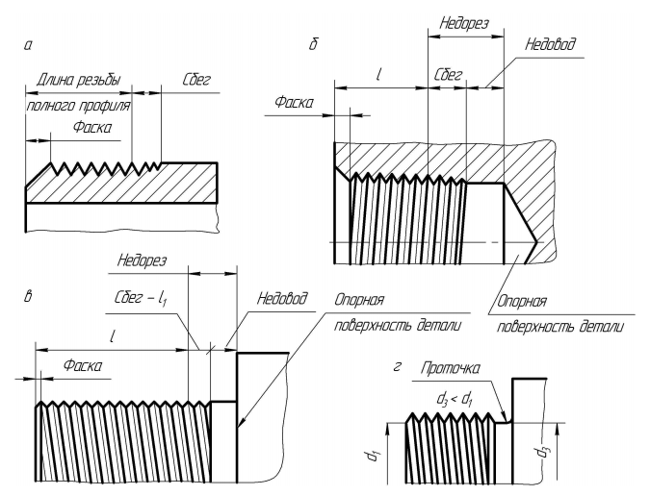
Если резьбу выполняют до некоторой поверхности, не позволяющей доводить инструмент до упора к ней, то образуется недовод резьбы. Сбег и недовод образуют недорез резьбы.

Slide 7
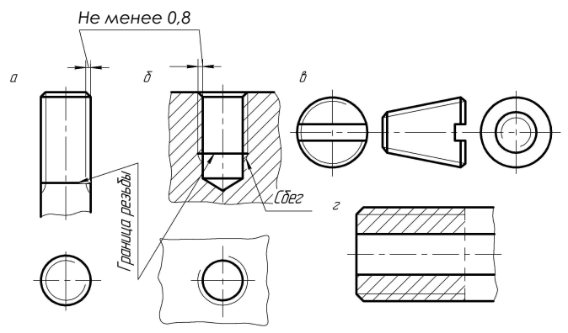
Построение точного изображения витков резьбы требует много времени, поэтому его применяют в редких случаях.
Согласно ГОСТ 2.311–68, на чертежах резьбу изображают условно, независимо от профиля резьбы: на стержне – сплошными основными линями по наружному диаметру резьбы и сплошными тонкими – по внутреннему на всю длину резьбы, включая фаску.

Slide 8
Штриховку в разрезах доводят до линии наружного диаметра резьбы на стержне и до линии внутреннего диаметра в отверстии.
На изображениях, полученных проецированием на плоскость, перпендикулярную оси стержня, по внутреннему диаметру резьбы проводят дугу сплошной тонкой линией, равную 3/4 окружности и разомкнутую в любом месте.

Slide 9
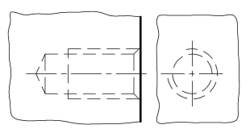
Резьбу, показываемую как невидимую, изображают штриховыми линиями одной толщины по наружному и внутреннему диаметрам.

Slide 10
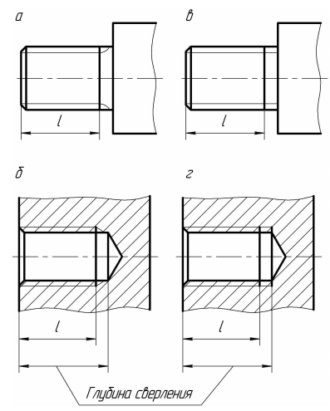
При необходимости сбег резьбы изображают тонкими линиями, проводимыми примерно под углом 30° к оси.
Длиной резьбы называют длину участка детали, на котором образована резьба, включая сбег и фаску. Обычно на чертежах указывают только длину l резьбы с полным профилем.

Slide 11
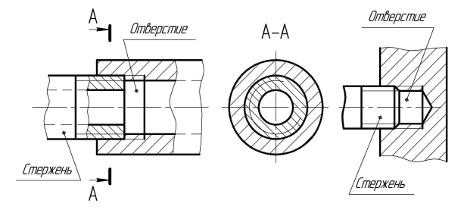
На разрезах резьбового соединения в изображении на плоскости, параллельной его оси, в отверстии показывают только ту часть резьбы, которая не закрыта резьбой стержня.

Slide 12
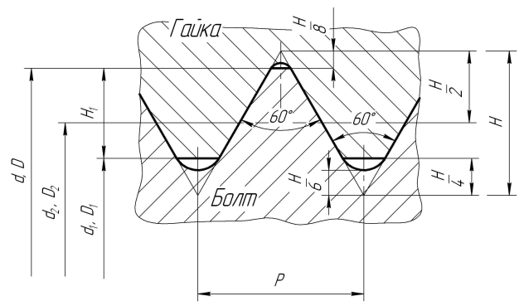
Метрическая резьба
Метрическую резьбу наиболее широко используют в технике. Профиль резьбы установлен ГОСТ 9150–81. Вершины выступов и впадин профиля срезаны по прямой или дуге окружности, что облегчает изготовление резьбы, уменьшает концентрацию напряжений и предохраняет резьбу от повреждений при эксплуатации.

Slide 13
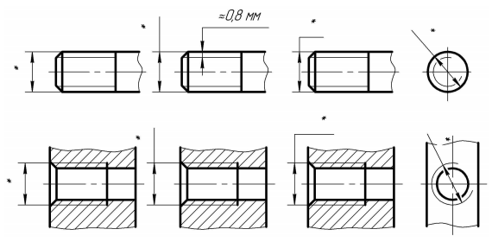
Метрическую резьбу выполняют с крупным (единственным для данного диаметра резьбы) или мелким (для данного диаметра может быть несколько) шагом.
Например, для диаметра резьбы d = 20 мм крупный шаг всегда равен 2,5 мм, а мелкий может быть равен 2; 1,5; 1; 0,75 и 0,5 мм. Поэтому в обозначении метрической резьбы крупный шаг не указывают, а мелкий указывают обязательно.
Пример обозначения наружной резьбы (на стержне): М64-6g.
Пример обозначения многозаходной резьбы: M24×6(P2)LH-6g.

Slide 14
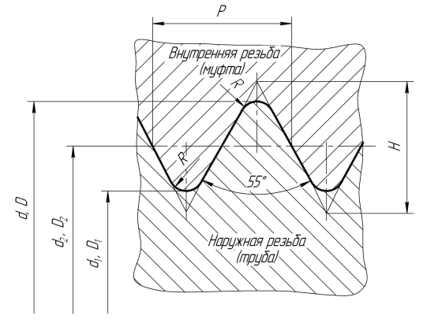
Резьба трубная цилиндрическая
Резьбу трубную цилиндрическую по ГОСТ 6357–81 применяют на водогазопроводных трубопроводах, частях для их соединения (муфтах, угольниках, крестовинах и т. д.), трубопроводной арматуре (задвижках, клапанах) и т. д.
Профиль, общий для наружной и внутренней резьб, имеет скругления вершин и впадин, что делает резьбу более герметичной, чем метрическая.

Slide 15
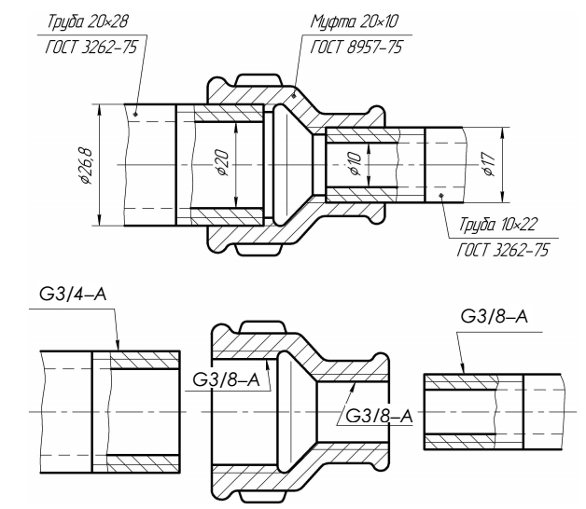
В условное обозначение трубной цилиндрической резьбы входит буква G, размер резьбы в дюймах и длина свинчивания, если она превосходит нормальную, установленную стандартом. Пример: G1/2-A.

Slide 16
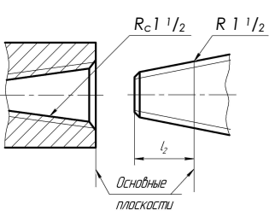
Резьба трубная коническая
Резьбу трубную коническую по ГОСТ 6211–81 применяют в соединениях труб при больших давлениях и температуре, когда требуется повышенная герметичность соединения, например в горловинах газовых баллонов. Угол профиля – 55°, конусность – 1 : 16.

Slide 17
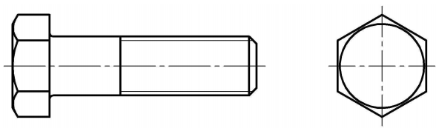
Стандартные крепежные изделия с резьбой
Болтом называют резьбовое изделие, служащее соединительной деталью для разъемного соединения и представляющее собой стержень с внешней резьбой для соединения с гайкой на одном конце и головкой на другом.

Slide 18
Болты отличаются друг от друга формой и размерами головок и стержней, а также точностью изготовления, которая бывает повышенной, нормальной и грубой. Пример обозначения в документации:
Болт М12-8g×60.58 ГОСТ 7798-70, т. е.:
болт с шестигранной головкой нормальной точности (следует из номера стандарта),
исполнения 1,
с наружным диаметром резьбы 12 мм,
длиной 60 мм (длина болта дается без учета головки),
с крупным шагом резьбы,
с полем допуска 8g,
класса прочности 58,
без покрытия.
В учебной практике болты обозначают упрощенно: Болт М12×60 ГОСТ 7798-70.
Такой же болт, но исполнения 2 и с мелким шагом резьбы, равным 1,25мм, обозначается: Болт 2 М12×1,25×60 ГОСТ 7798-70.

Slide 19
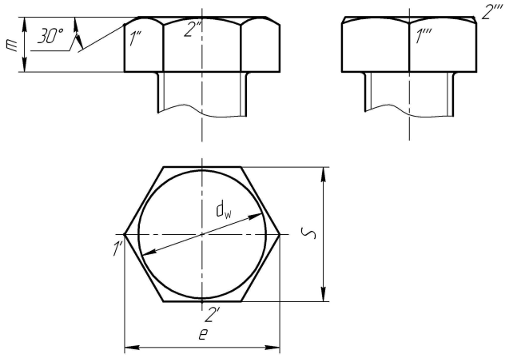
Последовательность вычерчивания болта

Slide 20
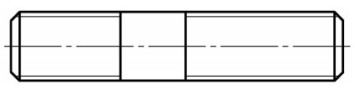
Шпилька
Шпилька – цилиндрический стержень с резьбой на обоих концах.
В технической документации шпильки условно обозначаются по типу:
Шпилька М16-6g×120.58 ГОСТ 22032-76, где
16 – наружный диаметр резьбы, мм;
6g – поле допуска;
120 – длина шпильки (длина гаечного конца), мм;
58 – класс точности без покрытия.
В учебной практике шпильки обозначаются упрощенно: Шпилька М16×120 ГОСТ 22032-76.

Slide 21
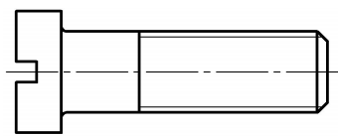
Винт
Винт – цилиндрический стержень, на одном конце которого имеется резьба, а на другом – головка.

Slide 22
Головки винтов выполняются под ключ или под отвертку и бывают шестигранные – ГОСТ 10338–80, квадратные – ГОСТ 1488–75, цилиндрические – ГОСТ 1491–80, полупотайные – ГОСТ 14474–80, потайные – ГОСТ 17475–80. В технической документации винты обозначаются по типу:
Винт А М8-6g×50.4.8 ГОСТ 17474-80, т. е.:
винт с полупотайной головкой (следует из номера стандарта),
класса точности А,
исполнения 1,
с метрической резьбой М8,
крупным шагом резьбы,
с полем допуска резьбы 6g,
длины 50 мм,
класса прочности 4.8,
без покрытия.
В учебной практике винты обозначаются упрощенно:
Винт М8×50 ГОСТ 17474-80

Slide 23
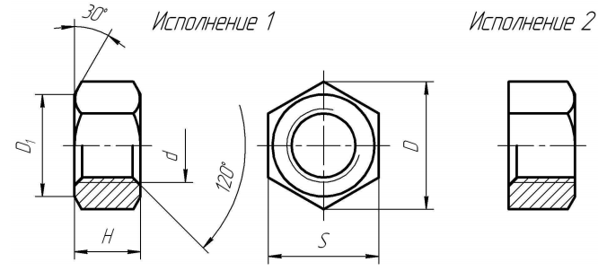
Гайка
Гайка – деталь резьбового соединения, навинчиваемая на резьбовой конец болта, шпильки или другой детали и обеспечивающая вместе с ними скрепление соединяемых деталей.
Наиболее распространенными являются шестигранные гайки нормальной точности (ГОСТ 5915–70):
исполнения 1 – с двумя наружными фасками
исполнения 2 – с наружной фаской с одной стороны.

Slide 24
Обозначаются гайки по типу:
Гайка 2 М12×1,25-6H.6.016 ГОСТ 5975-70, т.е.
шестигранная гайка нормальной точности (следует из номера стандарта),
исполнения 2,
с метрической резьбой М12,
мелким шагом 1,25 мм,
С полем допуска 6H,
класса прочности 6,
с покрытием 01 толщиной 6 мкм.
В учебной практике гайки обозначаются упрощенно:
Гайка 2 М12×1,25 ГОСТ 5915-70
Гайка М12 ГОСТ 5915-70 , если гайка исполнения 1 и с крупным шагом резьбы.

Slide 25
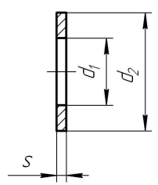
Шайба
Шайба – деталь резьбового соединения в виде тонкого плоского или фасонного диска с отверстием круглой формы.
В технической документации шайбы обозначаются по типу:
Шайба 18.01.019 ГОСТ 11371-78, т. е. шайба исполнения 1, предназначенная для стержня с резьбой наружного диаметра 18 мм из материала группы 01, с покрытием 01 толщиной 9 мкм.
На учебных чертежах шайбы обозначаются упрощенно:
Шайба 18 ГОСТ 11371-78.

Slide 26
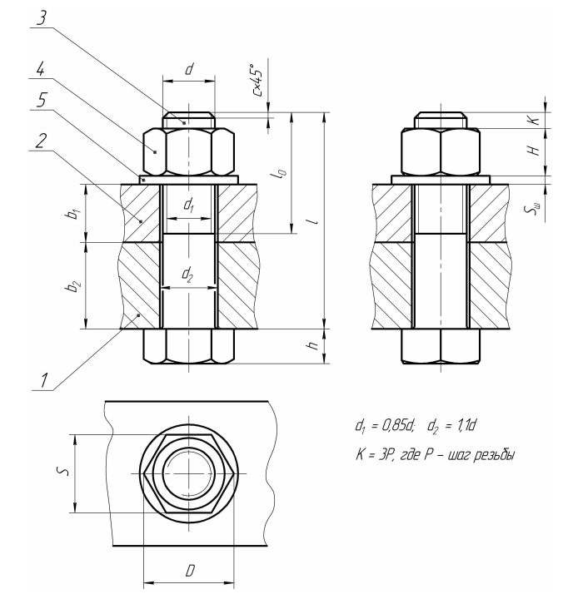
Соединение болтом
Болтовое соединение состоит из болта, гайки, шайбы и скрепляемых деталей.
На рис. даны три изображения болтового соединения: фронтальный разрез, расположенный на месте главного вида, вид сверху и вид слева.

Slide 27
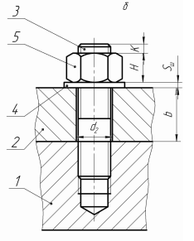

Соединение шпилькой
Шпилечное соединение состоит из шпильки 3, гайки 5, шайбы 4 и скрепляемых деталей 1 и 2.

Slide 28
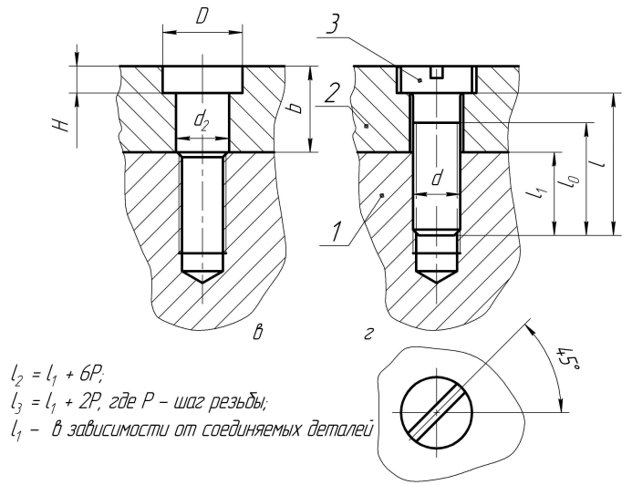
Соединение винтом
Винтовое соединение состоит из винта 3 и скрепляемых деталей 1 и 2.

